Slide 1
XVI Jornada de Aprendizaje en Red
CARCINOMA ESCAMOSO DE OIDO EXTERNO REPORTE DE CASO
Autores
Dra. Yaimelis de la Fé Nuñez
Dra. Diana Marcela Espitia Cruz
Dr. Othwongh Twong Dak Padiet

Slide 2
INTRODUCCIÓN
Representa el 0,2% de todos los cánceres de cabeza y cuello. El 4% son del conducto auditivo externo.
SÍNTOMAS
Otalgia.
Otorrea.
Hipoacusia.
Tinnitus.
EPIDEMIOLOGÍA
Notes:
El cáncer de canal auditivo externo es poco frecuente.
Sintomatología similar a una otitis externa u otitis media crónica, retrasando su diagnóstico.
No responde al tratamiento, debe considerarse otros diagnósticos diferenciales y plantearse una biopsia

Slide 3
INTRODUCCIÓN
DIAGNÓSTICO
VÍAS DE DISEMINACIÓN
Por difusión a través de canales, vasos intraóseos y nervios.
TRATAMIENTO
Quirúrgico y radioterapia.
Biopsia histopatológica.
Notes:
El carcinoma escamoso es el tipo histológico más frecuente
(Otros tipos histológicos: carcinoma basocelular, melanoma maligno, angiosarcoma, linfoma)
El hueso temporal no actúa como una barrera efectiva de contención
Adicionalmente, la sutura petroescamosa, fisuras de Santorini, foramen de Huschke, foramen estilomastoideo, ventana redonda y oval, celdas mastoideas y la membrana timpánica son vías de diseminación
Estos hallazgos pueden observarse con métodos de imágenes como tomografía y resonancia magnética, fundamentales en el estadiaje, terapia y pronóstico^{3,4}.

Slide 4
OBJETIVO
Destacar la importancia de realizar el diagnóstico precoz del carcinoma escamoso de oído externo.

Slide 5
PRESENTACIÓN DEL CASO
Datos del paciente:
Masculino de 62 años de edad, blanco.
Antecedentes:
Patológicos personales: Diabetes Mellitus tipo 2.
Quirúrgicos: Esplenectomía (1993) por trauma abdominal, herniorrafia inguinal izquierda (2021).

Slide 6
Motivo de consulta: “Me supura el oído derecho”
Historia enfermedad actual:
Otorrea
Otodinia
Cuadro clínico de 2 años de evolución.
IDX: Otitis externa difusa
Múltiples tratamientos antibióticos con excéresis de la lesión.
Persistencia de sintomatología
Lesión que se extiende con necrosis al trago, concha, antitrago.

Slide 7
EXAMEN FÍSICO
Otoscopía del oído izquierdo (OI): sin alteraciones.
Otoscopía de oído derecho (OD): lesión vegetante que ocupa todo el conducto auditivo externo con otorrea purulenta, que infiltra la concha, raíz del hélix, trago y antitrago.
Cuello: se palpa adenopatía a nivel II derecho de características metastásicas de aspecto dura, pétrea y adherida a planos profundos.

Slide 8
ESTUDIOS REALIZADOS
TC de cráneo, cuello y
tórax simple (04/08/2022)
Carcinoma escamoso pobremente diferenciado infiltrante asociado a proceso inflamatorio.
Imagen isodensa, que infiltra pabellón auricular y glándula parótida de ese lado, produciendo obstrucción total del conducto auditivo (aproximadamente 21 mm de diámetro).
Biopsia B22-3965 (27/06/22):
Notes:
TC: Existe
Numerosas adenopatías vecinas a la lesión, la mayor de ellas de 19 mm, produciendo además aumento de volumen de partes blandas de ese lado.

Slide 9
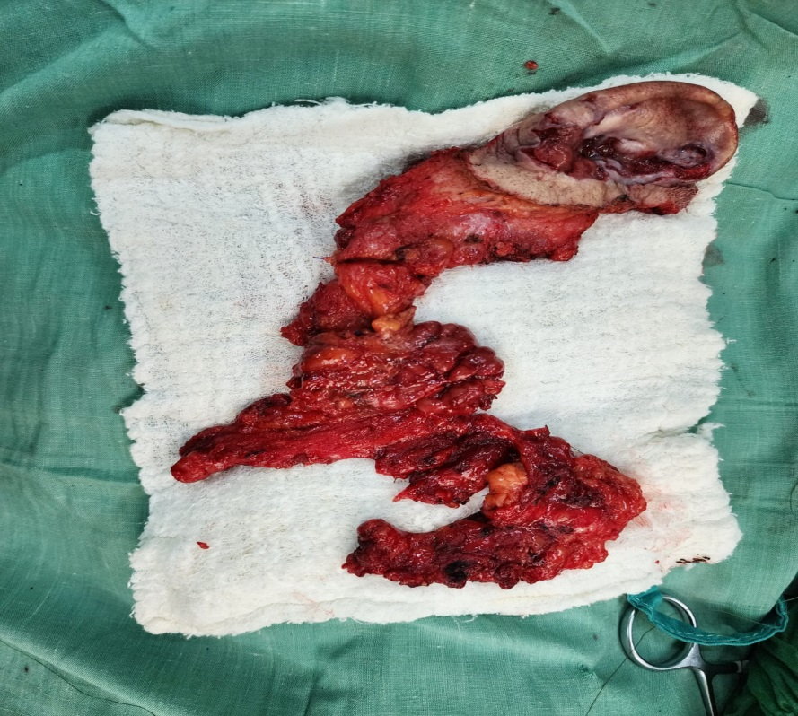
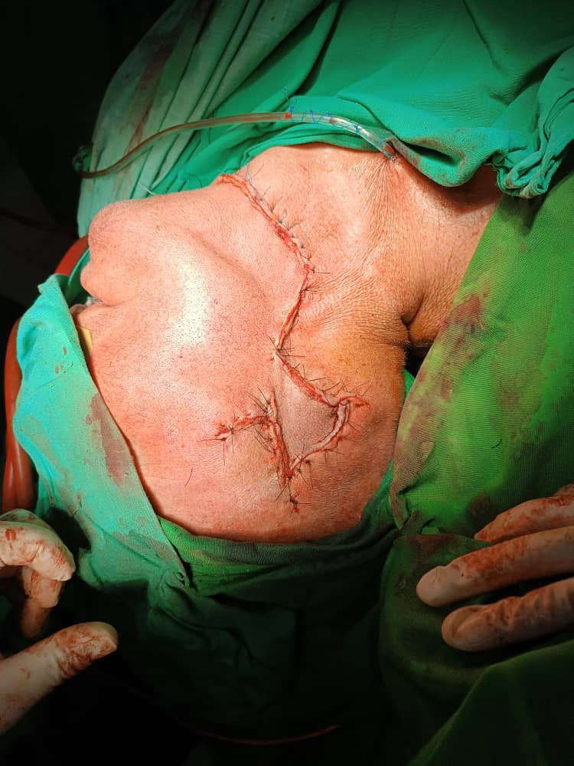
TRATAMIENTO
Quirúrgico:
Excéresis de la lesión con parotidectomía total más disección selectiva de cuello nivel I y III y glándula submandibular, reconstrucción con colgajo de extensión.
A
B
A) Pieza quirúrgica de pabellón auricular, glándulas, vasos y ganglios.
B) Herida quirúrgica, postoperatorio inmediato.

Slide 10
Biopsia diagnóstica de conducto auditivo externo
B23-528 (25/01/2023):
Carcinoma escamoso moderadamente diferenciado, queratinizante del pabellón auricular y conducto auditivo externo, con extensión directa a cartílago, músculos y glándula salival parótida derecha. Talla tumoral de 5x2x1,5 cm.
No presencia de metástasis en ganglios linfáticos disecados 0/34.

Slide 11
DISCUSIÓN DEL CASO
Poca frecuencia y elevada mortalidad
Sospecha diagnóstica
Diagnóstico positivo
Tratamiento quirúrgico + Radioterapia

Slide 12
CONCLUSIONES
El Carcinoma de células escamosas del oído externo es una neoplasia maligna poco frecuente.
El diagnóstico se realiza teniendo en cuenta los hallazgos clínicos, radiológicos e histológicos.
Se debe sospechar la enfermedad ante un paciente con lesiones tumorales en el CAE y diferenciar de otros procesos inflamatorios.
El tratamiento quirúrgico seguido de radioterapia es el tratamiento de elección.

